Slide 1
电子电路基础
从生活应用开始讨论

Slide 2
课程目录
1.数字逻辑概论
2.逻辑代数与硬件描述语言基础
3.逻辑门电路
4.组合逻辑电路
5.锁存器与触发器
6.时序逻辑电路
7.半导体存储器
8.CPLD和FPGA
9.脉冲波形的变换与产生
10.模数与数模转换器

Slide 3
1.数字逻辑概论
1.1 数字信号与数字电路
1.2 数制
1.3 二进制数的算术运算
1.4 二进制代码
1.5 二值逻辑变量与基本逻辑运算
1.6 逻辑函数及其表示方法

Slide 4
1.数字逻辑基础
教学基本要求
1、了解数字信号与数字电路的基本概念
2、了解数字信号的特点及表示方法
3、掌握常用二～十、二～一十六进制数的转换
4、了解常用二进制码，熟悉8421 BCD码
5、掌握基本逻辑运算及逻辑函数的表示方法

Slide 5
1.1 数字电路与数字信号
1.1.1 数字技术的发展及其应用
1.1.2 数字集成电路的分类及特点
1.1.3 模拟信号与数字信号
1.1.4 数字信号的描述方法

Slide 6
1.1数字电路与数字信号
1.1.1数字技术的发展及其应用
发展特点:以电子器件的发展为基础
电子管
数字电路
集成
数字电路
晶体管
数字电路
新材料
新技术
Notes:
关于数字电子技术的发展，可以从两个方面来讨论，首先是以电子器件的发展为基础的讨论。这个发展历经了电子管、晶体管、以及集成电路三个阶段，当然，未来可能还会有新材料新技术出现。下面我们以这个轴线来介绍。

Slide 7
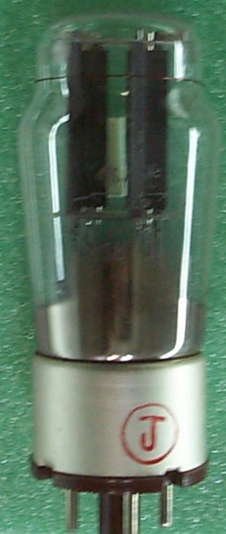
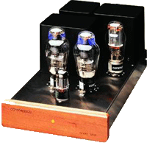
电子管时代
电压控制器件 电真空技术
1906年，弗莱明、福雷斯特等人发明了电子管；电子管体积大、份量重、耗电多、寿命短。目前在一些大功率发射装置中使用。
Notes:
最早的数字电路，是由电子管构成的，上个世纪初，弗莱明和德·福雷斯特等人发明的电子管。它具有体积大、份量重、耗电多、寿命短等特点，或者说是缺点。如今在电路体系除了少数大功率发射装置以外，很少见得到电子管的身影。

Slide 8
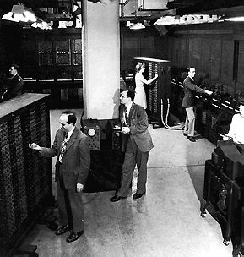
电子管时代
1946年2月由宾州大学研制成功ENIAC
电子数字积分计算机
重达30吨
占地160m²
启动工耗150000瓦
1.8万个电子管
保存80个字节
Notes:
电子管构成的数字电路中最著名的莫过于，1946年研制成功ENIAC。我们可以欣赏一下它的性能参数。

Slide 9
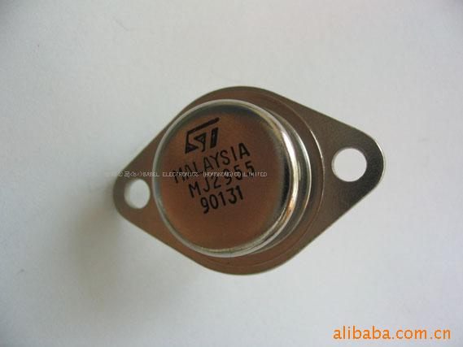
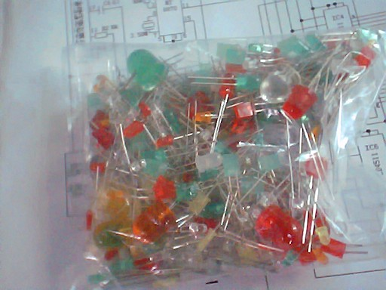

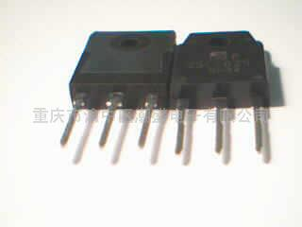
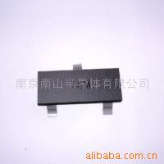
晶体管时代
电流控制器件
—半导体技术
器件
半导体二极管、三极管
Notes:
当体积小、功耗低、寿命长的晶体管出现了，电子管迅速的退出了大部分电路领域。

Slide 10

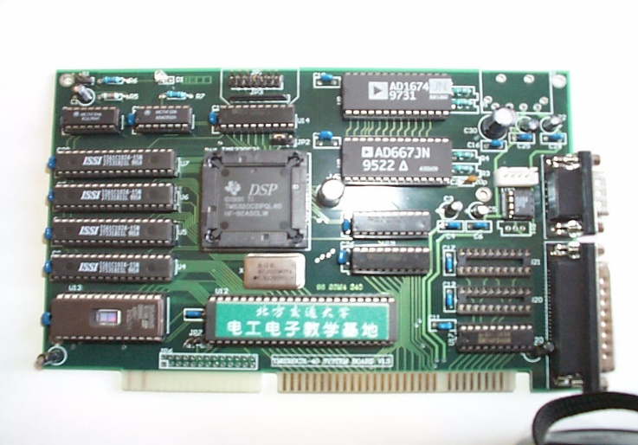
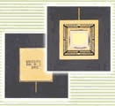
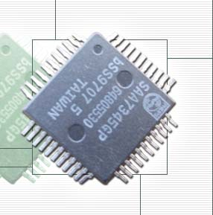
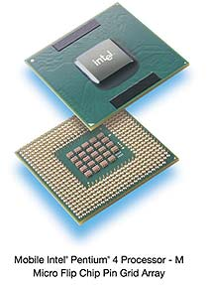
半导体集成电路
Notes:
而当集成电路出现之后，速度慢，设计难度大，故障率高的晶体管数字电路也难觅踪影。

Slide 11
集成电路的发展阶段
60~70代-IC技术迅速发展：SSI、MSI、LSI 、VLSI。10万个晶体管/片。
80年代后- ULSI ，10亿个晶体管/片、ASIC 制作技术成熟
90年代后- 97年一片集成电路上有40亿个晶体管。
目前-- 芯片内部的布线细微到纳米量级
如微处理器的时钟频率超过3GHz(10⁹Hz)，高达6.8GHz
将来- 高分子材料或生物材料制成密度更高、三维结构的电路
Notes:
上个世纪六七十年代，数字集成电路从无到有，发展迅速，一个芯片内从十多个晶体管的小规模集成电路前进到数以万计的超大规模集成电路。
八十年代晶体管数高达十亿的甚大规模器件大量出现。为特定用途设计实现的专用集成电路ASIC也大量涌现，比如专门的通信芯片，专门的显示芯片等等。
如今，芯片内部的布线细微到纳米量级，最高时钟频率达到3G和6.8GHz之间，1G就是10的九次方，大家可以上网搜索一下2018年上市的麒麟980芯片，看一看它的布线工艺是多少纳米，它的总晶体管数是多少，以及它的尺寸又是多少。
未来的集成电路会寻求高分子材料或生物材料以向更高密度、三维空间发展。

Slide 12
电路设计方法伴随器件变化从传统走向现代
a)传统的设计方法：
b)现代的设计方法：
自下而上的设计方法；
由人工组装,经反复调试、验证、修改完成；
所用的元器件较多，电路可靠性差；
设计周期长。
现代EDA技术实现硬件设计软件化;
从上到下设计方法;
电路从设计、仿真 到实现全通过计算机完成；
可编程芯片与少量辅助芯片构成，可靠性高；
设计周期短。

Slide 13
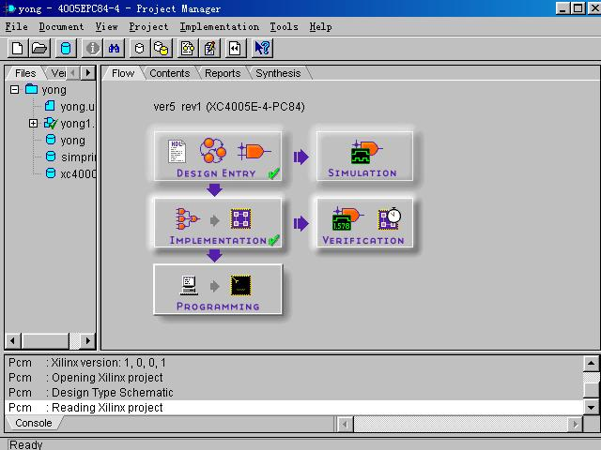
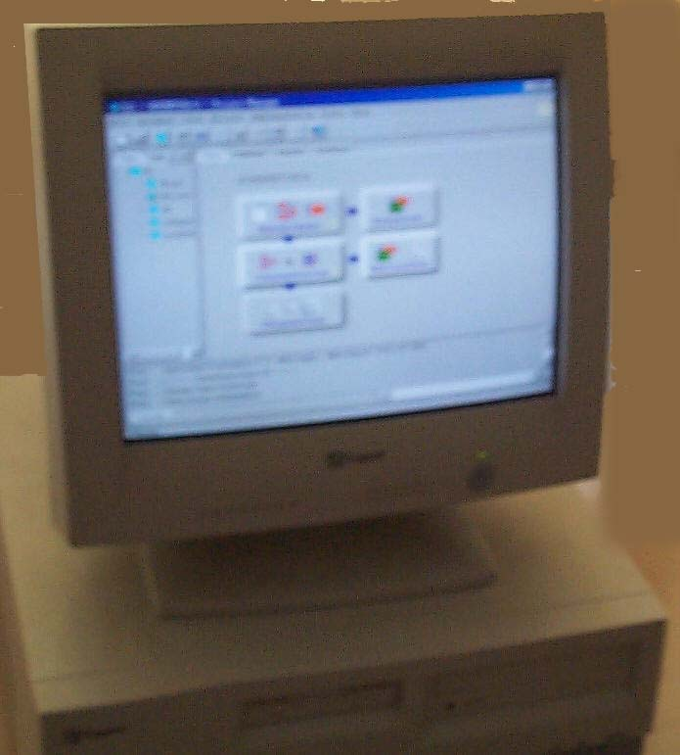
EDA（Electronics Design Automation)技术
EDA技术以计算机为基本工具、借助于软件设计平台，自动完成数字系统的仿真、逻辑综合、布局布线等工作。最后下载到芯片，实现系统功能。使硬件设计软件化。
1、设计：
在计算机上利用软件平台进行设计
原理图设计
设计方法
VerlogHDL语言设计
状态机设计
Notes:
现代设计方法，在计算机上完成代码设计，功能仿真，逻辑综合，布局布线，最后通过数据线，将硬件配置数据，也就是编程文件，下载到芯片内。实现系统功能。使硬件设计软件化，无需焊接电路。
在设计阶段，设计者可以根据自己的习惯，选择不同的设计方法，比如原理图输入还是代码输入。

Slide 14
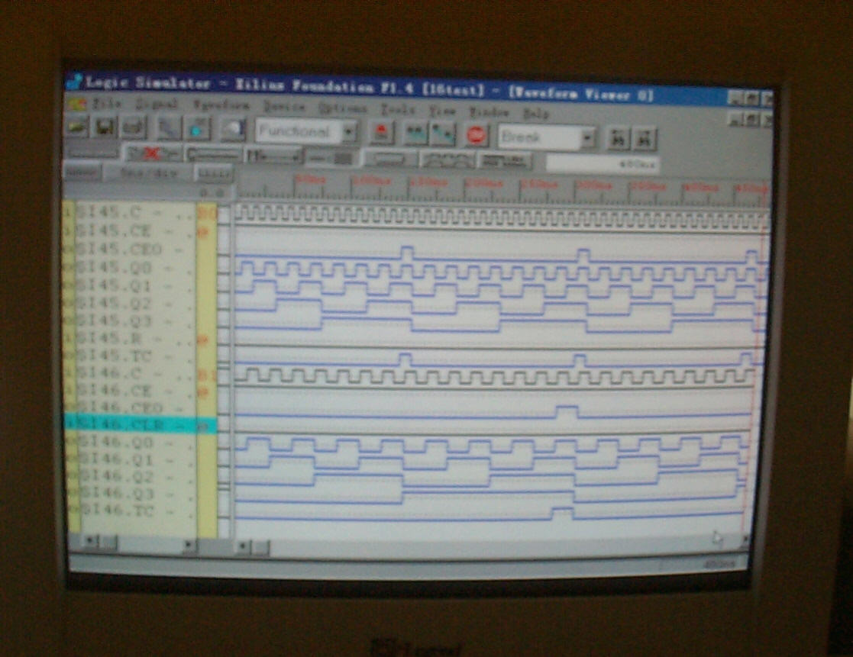
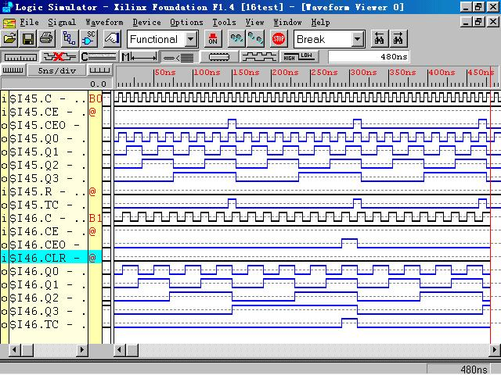
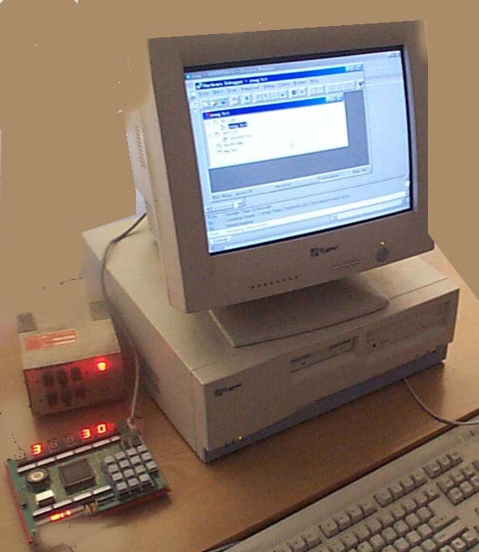
2、仿真
3、下载
下载线
实验板
4、验证结果
Notes:
当代码设计没有语法错误之后，便可进行仿真，看一看设计结果是否与期望相符，可以将许多逻辑错误提前去除。
连接数据线到有可编程器件的电路板，实施下载后，就可以验证设计结果。

Slide 15
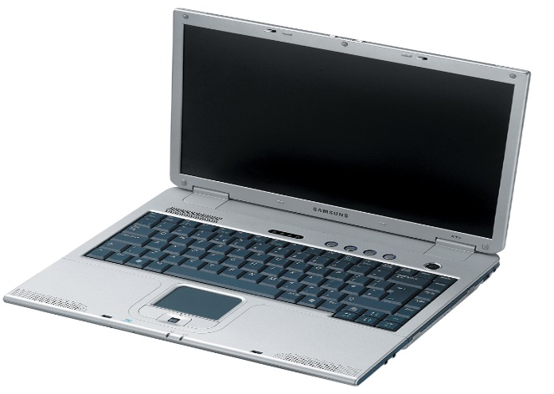
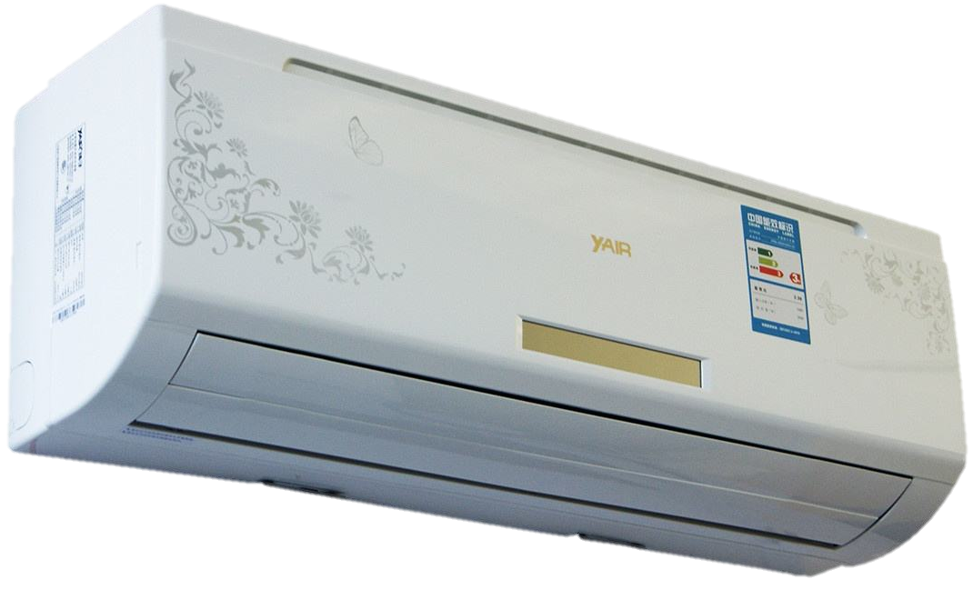
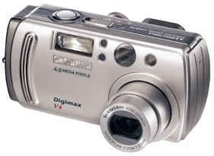

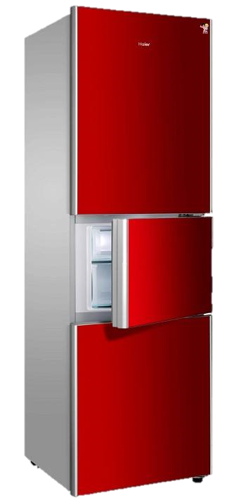
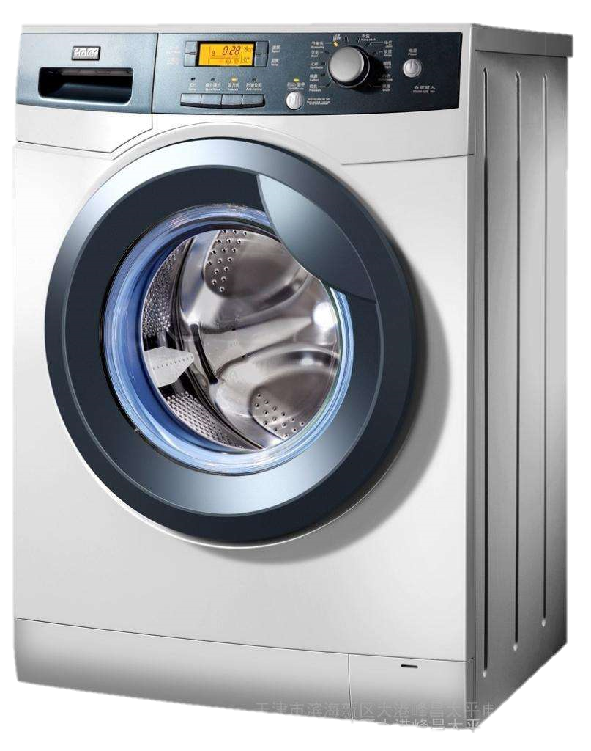

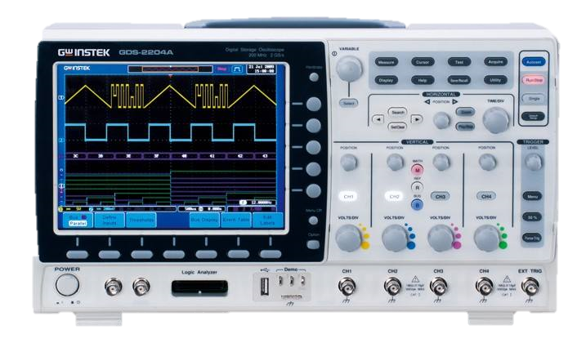

数字技术的应用
从无到有的计算机
替代化学感光的数码相机
“人体器官”
手机
无所不在的电器与机械控制
替代模拟技术的智能仪器
替代磁介质的存储设备
Notes:
放大电路存在电抗元件，如电容、电感。因此输入信号的频率不同，电路的输出响应也不同。

Slide 16
1.1.2、数字集成电路的分类及特点
1、数字集成电路的分类
组合逻辑电路
时序逻辑电路

Slide 17
1.1.2、数字集成电路的分类及特点
1、数字集成电路的分类
CMOS器件
组合逻辑电路
时序逻辑电路
TTL器件

Slide 18
1.1.2、数字集成电路的分类及特点
1、数字集成电路的分类
CMOS器件
专用集成器件
ASIC
片上系统
SoC
组合逻辑电路
时序逻辑电路
通用集成器件
TTL器件

Slide 19
1.1.2、数字集成电路的分类及特点
1、数字集成电路的分类
甚大规模器件
PLD，多功能ASIC
CMOS器件
＜10万，超大规模器件
大型存储器，CPU
专用集成器件
ASIC
片上系统
SoC
组合逻辑电路
时序逻辑电路
通用集成器件
TTL器件
＜100，中规模器件
计数器、加法器
＜1万，大规模器件
小型存储器、门阵列
＜13小规模器件
逻辑门、触发器

Slide 20
2、数字集成电路的特点
1) 稳定性高,抗干扰能力强
2) 易于设计-对0和1表示的信号进行逻辑运算和处理
3) 体积小,通用性好,成本低，便于集成.
4)具可编程性,可实现硬件设计软件化
5)高速度 低功耗
6)便于存储、传输和处理

Slide 21
3、数字电路的分析、设计与测试
(1)数字电路的分析方法
数字电路的分析:根据电路确定电路输出与输入之间的逻辑关系。
分析工具：逻辑代数。
电路逻辑功能主要用真值表、功能表、逻辑表达式和波形图。
(2) 数字电路的设计方法
数字电路的设计:从给定的逻辑功能要求出发，选择适当的逻辑器件，设计出符合要求的逻辑电路。
设计方式:分为传统的设计方式和基于EDA软件的设计方式。

Slide 22
1.1.3 模拟信号与数字信号
1. 模拟信号
---时间和数值均连续变化的电信号，如正弦波、三角波等
υ
υ
O
t
O
t
υ
O
t

Slide 23
2、数字信号
---在时间上和数值上均是离散的信号。
数字信号波形
数字电路和模拟电路：工作信号，研究的对象不同，
分析、设计方法以及所用的数学工具也相应不同

Slide 24
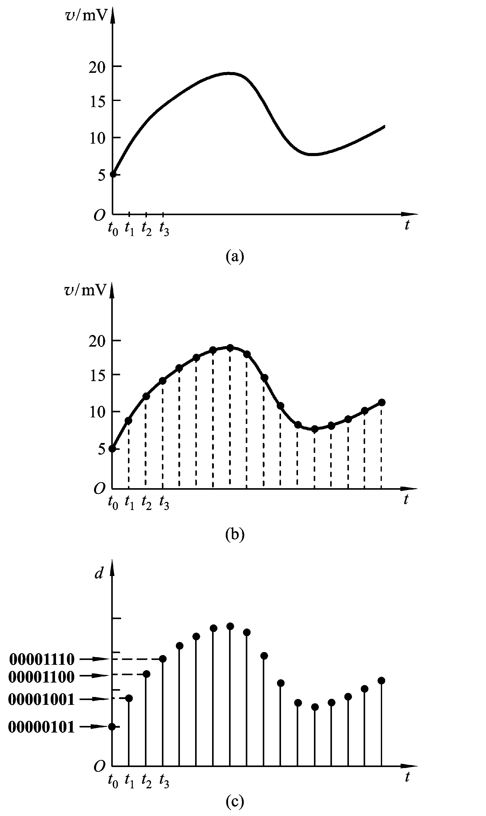
3、模拟信号的数字表示
由于数字信号便于存储、分析和传输，通常都将模拟信号转换为数字信号.
模数转换的实现
V
3
模拟信号
模数转换器
0
0
0
0
0
0
1
1
数字输出

Slide 25
1.1.4 数字信号的描述方法
1、二值数字逻辑和逻辑电平
二值数字逻辑
0、1数码---表示数量时称二进制数
---表示事物状态时称二值逻辑
表示方式
a 、在电路中用低、高电平表示0、1两种逻辑状态
逻辑电平与电压值的关系（正逻辑）
电压(V)
二值逻辑
电 平
+5
1
H(高电平)
0
0
L(低电平)

Slide 26
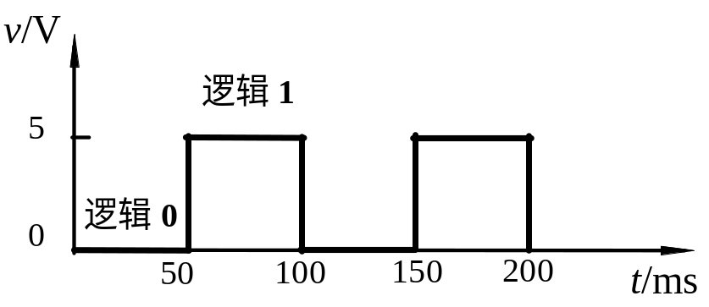
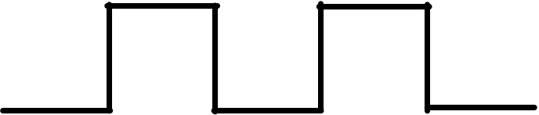
2、数字波形
数字波形------是信号逻辑电平对时间的图形表示.
(a) 用逻辑电平描述的数字波形
(b) 数字波形的常规表示

Slide 27
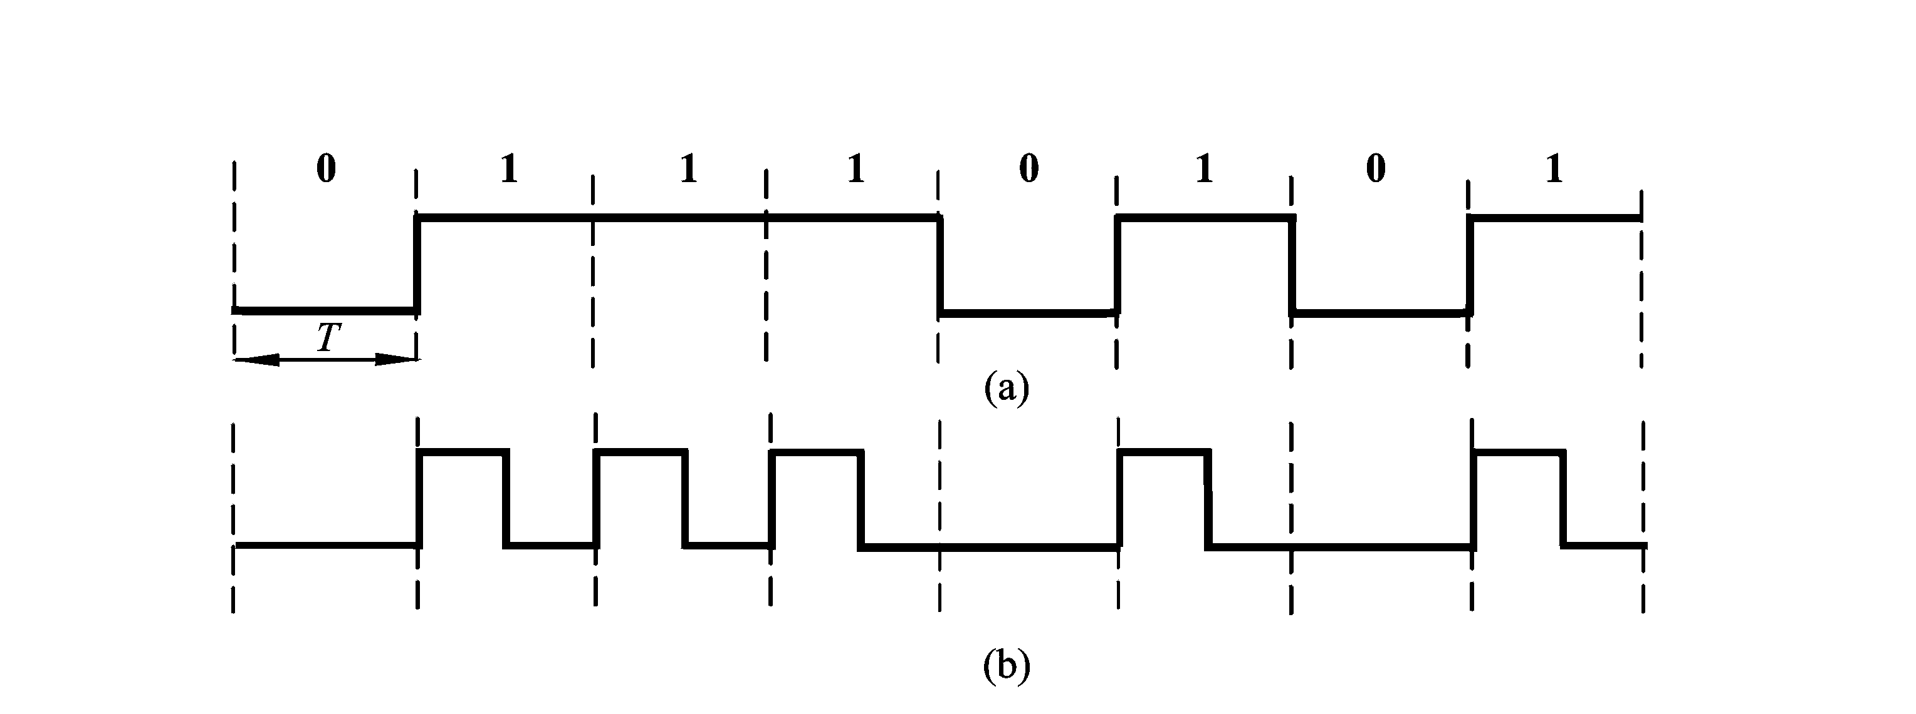
(1)数字波形的两种类型:
*非归零型
*归零型
高电平
低电平
有脉冲
无脉冲
比特率 -------- 每秒钟转输数据的位数

Slide 28
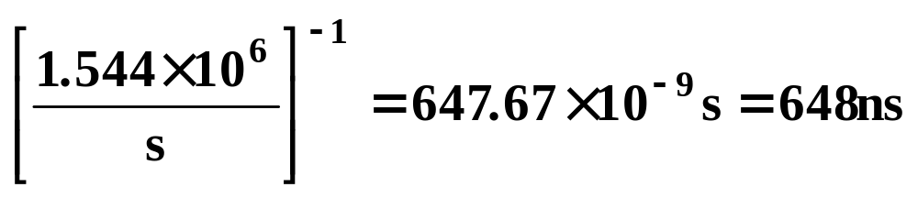
例1.1.1 某通信系统每秒钟传输1544000位(1.544兆位)数据，求每位数据的时间。
解：按题意，每位数据的时间为

Slide 29
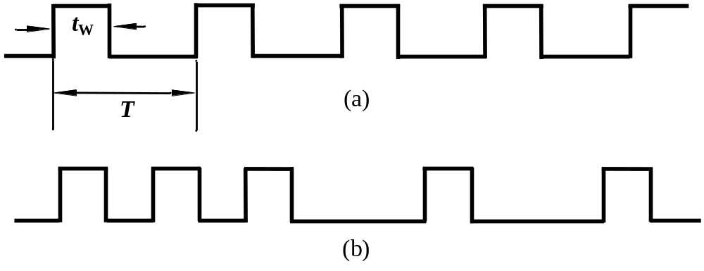
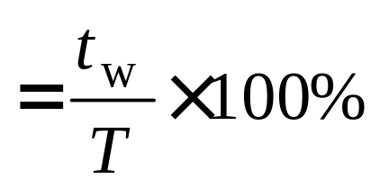
(2)周期性和非周期性
周期性数字波形
非周期性数字波形
q(%)

Slide 30
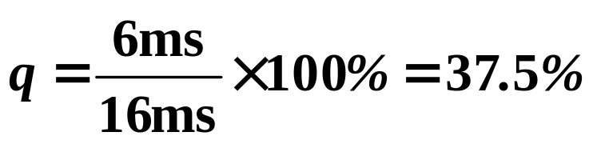
例1.1.2 设周期性数字波形的高电平持续6ms，低电平持续10ms，
求占空比q。
解：因数字波形的脉冲宽度t_{w}=6ms，周期T=6ms+10ms=16ms。

Slide 31
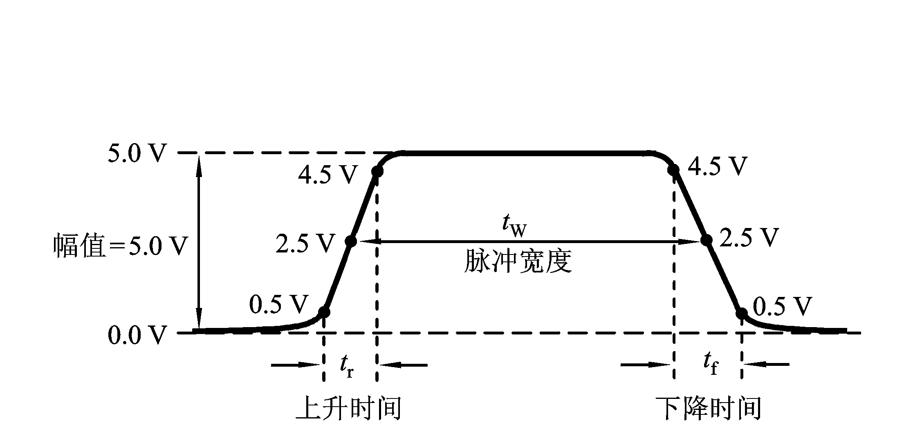
(3)实际脉冲波形及主要参数
理想脉冲波形
非理想脉冲波形
Notes:
之前我们绘制波形的时候，总是在高低电平切换时用一根竖线连接，但实际上呢，不少电路场合下，无论高电平和低电平的切换总是有几十到上百纳秒的时间用于变化，这是由于电路中无处不在的电容、分布电容决定的。这个时间是波形的一个重要参数。

Slide 32
非理想脉冲波形几个主要参数:
周期 (T) ---- 表示每一个重复波形所占的时间长度
脉冲宽度 (t_{w} )---- 脉冲幅值的50%的两个时间所跨越的时间
占空比 Q ----- 表示脉冲宽度占整个周期的百分比
上升时间t_{r}(下降时间t_{f})----从脉冲幅值的10%到90% 上升
(下降)所经历的时间(典型值ns)
5.0V
4.5V
4.5V
幅值
=5.0V
2.5V
t
2.5V
w
0.5V
脉冲宽度
0.5V
0.0V
t
t
r
f
Notes:
脉冲宽度指的是一个周期内两次穿越幅值50%的时间点间隔。默认情况下，一般指高电平段。
之前我们说过电平切换总是有个几纳秒到百余纳秒的时间，这个时间定义为上升时间和下降时间，在上升时间的和下降时间计算和测量时，我们采用从电平转换幅值的10%到90%所经历时间来体现。注意，我们没有把电平转换幅值的起点和终点立为标记。可以考虑一下为什么？

Slide 33
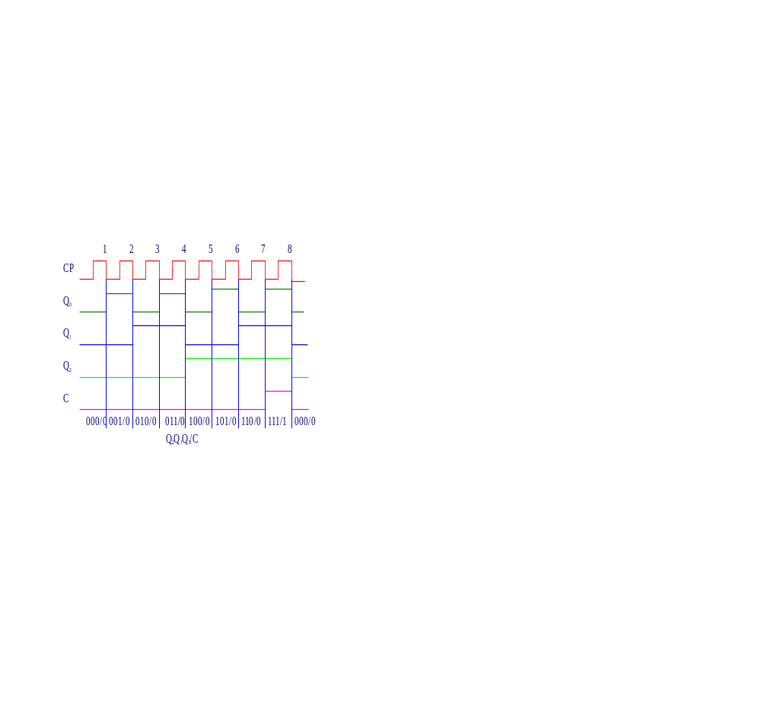
(4)时序图与定时图
a、时序图----表明输入输出信号的逻辑关系
在数字逻辑分析设计过程中，时序图具有直观体现逻辑关系的特性。

Slide 34
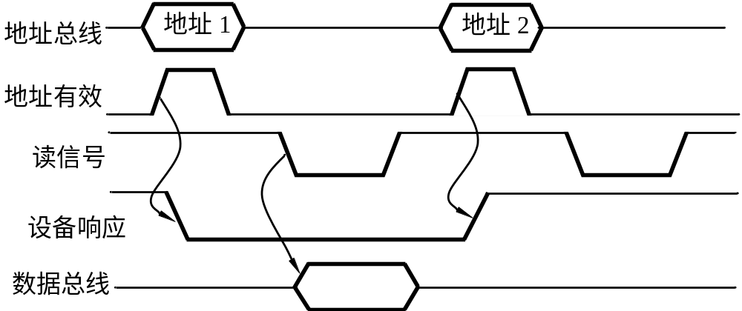
b、定时图----表明多个输入信号的先后顺序。
由于各信号的路径不同，这些信号之间不可能严格保持同步关系。为了保证可靠工作，各信号之间通常允许一定的时差，但这些时差必须限定在规定范围内，各个信号的时序关系用时序图表达。
某微处理器应用的定时图-“地址”要先于“读信号”有效一定时间

Slide 35
1.2 数制
1.2.1十进制
1.2.2 二进制
1.2.3 二-十进制之间的转换
1.2.4十六进制和八进制

Slide 36
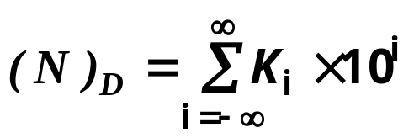
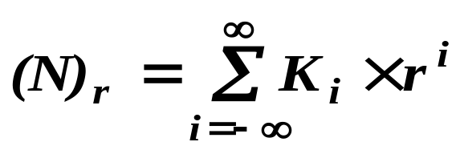
1.2 数制
数制:多位数码中的每一位数的构成及低位向高位进位的规则
1.2.1十进制
十进制采用0, 1, 2, 3, 4, 5, 6, 7, 8, 9十个数码，其进位的规则是“逢十进一”。
4587.29=4×10³+5×10²+8×10¹+7×10⁰+2×10⁻¹+9×10⁻²
系数
位权
一般表达式:
各位的权都是10的幂。
任意进制数的一般表达式为:

Slide 37
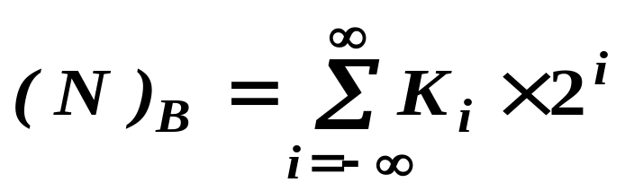
1.2.2 二进制
1、二进制数的表示方法
二进制数只有0、1两个数码，进位规律是：“逢二进一” .
例如：1+1=
10
= 1×2¹ + 0×2⁰
二进制数的一般表达式为:
位权
系数
各位的权都是2的幂。

Slide 38
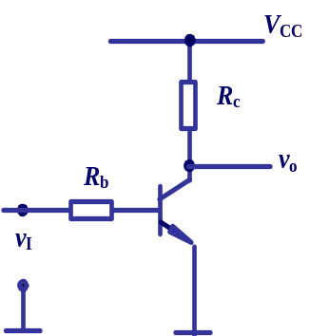
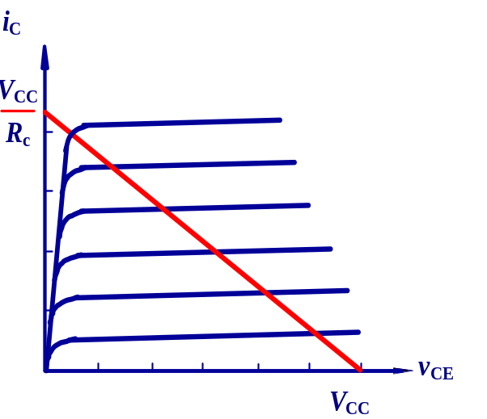
2、 二进制的优点
（1）易于电路表达---0、1两个值，可以用管子的导 通或截止，灯泡的亮或灭、继电器触点的闭合或断开来表示。
V
DD
R
d
v
O
i
D
/mA
可变电阻区
v
I
V
GS4
V
GS3
饱和区
V
GS2
O
V
GS1
截止区
v
_{DS}
/ V
（2）二进制数字装置所用元件少,电路简单、可靠 。
（3）基本运算规则简单, 运算操作方便。
Notes:
图中看出，谐波次数越高，幅值分量越小，对原波形的贡献越小，所以在一定条件下可忽略高次谐波。

Slide 39
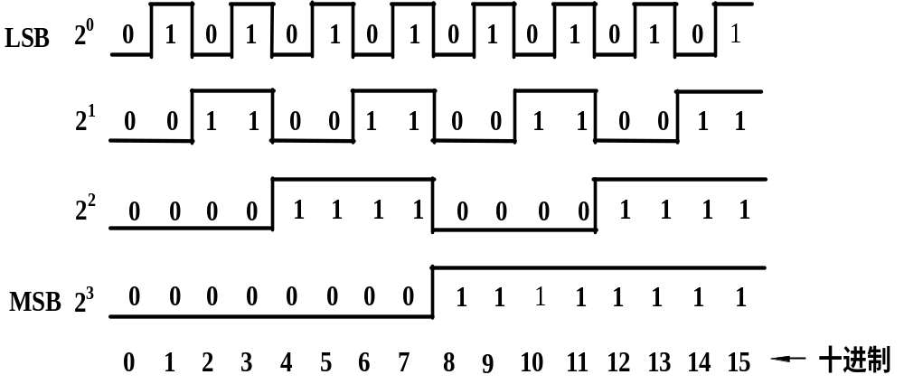
3、二进制数波形表示

Slide 40
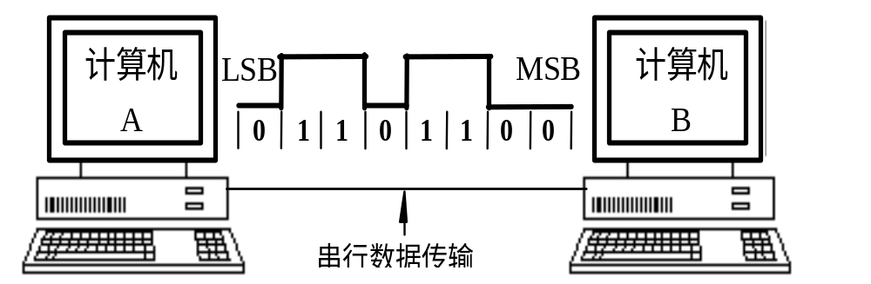
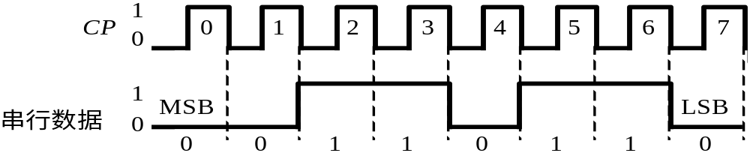
4、 二进制数据的传输
（1）二进制数据的串行传输
在时钟脉冲CP控制下，数据由最高位MSB到最低位LSB 逐位送。

Slide 41
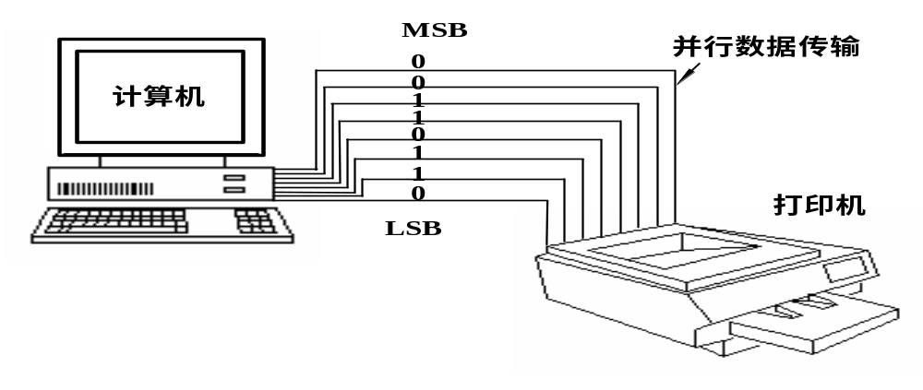
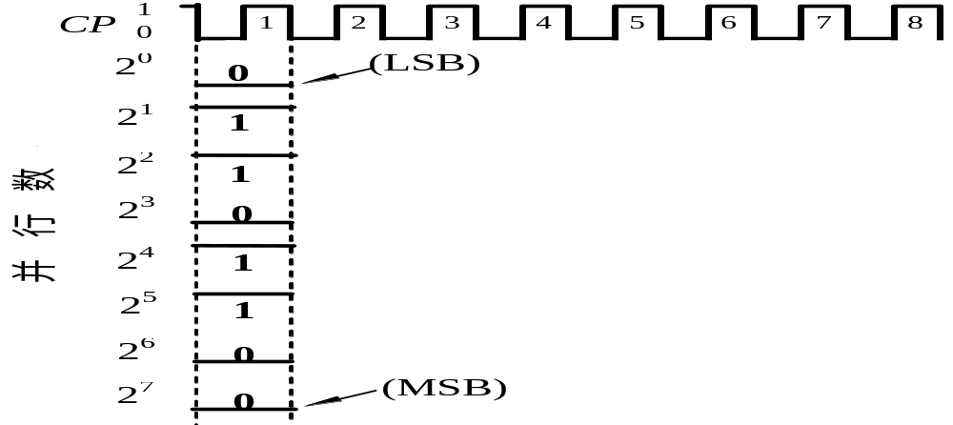
（2）二进制数据的并行传输
将一组二进制数据所有位同时传送。
传送速率快,但数据线较多，而且发送和接收设备较复杂。

Slide 42
1.2.3 二-十进制之间的转换（自学）
整数部分小数部分
1)、十进制数转换成二进制数：
a. 整数的转换:
“辗转相除”法:将十进制数连续不断地除以2 , 直至商为零，所得余数由低位到高位排列，即为所求二进制数
Notes:
此处说明电压电流等为什麽用相量形式.

Slide 43
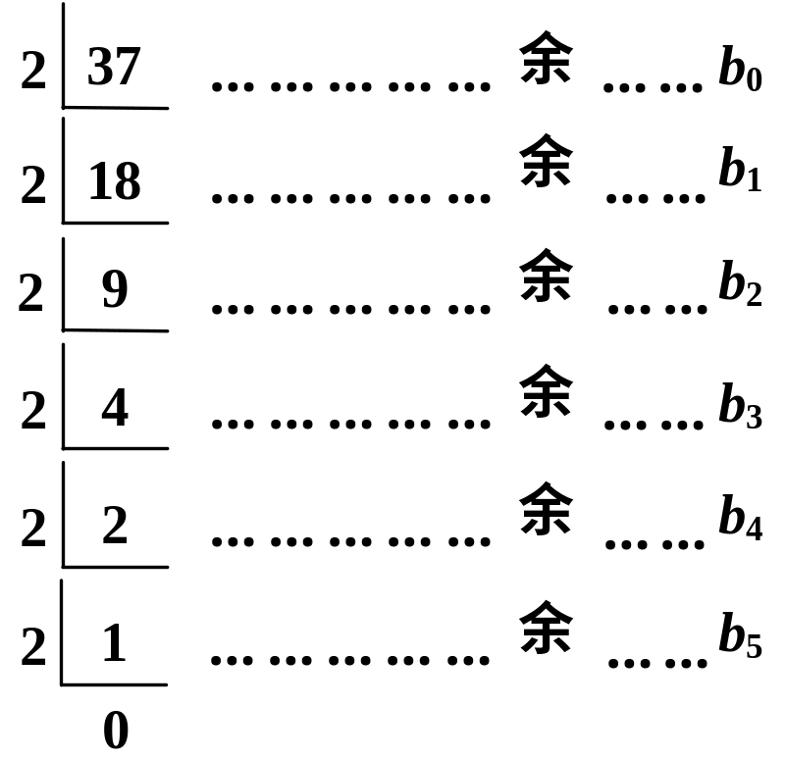
例1.2.2 将十进制数(37)_{D}转换为二进制数。
解：根据上述原理，可将(37)_{D}按如下的步骤转换为二进制数
由上得 (37)_{D}=(100101)_{B}
当十进制数较大时，有什么方法使转换过程简化?

Slide 44
例1.2.3 将(133)D转换为二进制数
解：由于2⁷为128，而133－128=5=2²＋2⁰，
所以对应二进制数b₇=1，b₂=1，b₀=1，其余各系数均为0，所以得
(133)D=(10000101)B

Slide 45
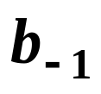
b. 小数的转换:
对于二进制的小数部分可写成
将上式两边分别乘以2，得
由此可见，将十进制小数乘以2，所得乘积的整数即为
不难推知，将十进制小数每次除去上次所得积中的整数再乘以2，
直到满足误差要求进行“四舍五入”为止，就可完成由十进制小数
转换成二进制小数。

Slide 46
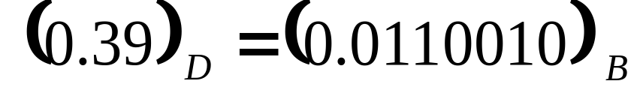
例 将十进制小数(0.39)_{D}转换成二进制数,要求精度达到1%
解 由于精度要求达到1%，需要精确到二进制小数7位，即1/2⁷=1/128。
0.39×2 = 0.78 b₋₁= 0
0.24×2 = 0.48 b₋₅= 0
0.78×2 = 1.56 b₋₂= 1
0.48×2 = 0.96 b₋₆ = 0
0.56×2 = 1.12 b₋₃= 1
0.96×2 = 1.92 b₋₇ = 1
0.12×2 = 0.24 b₋₄= 0
0.92×2 = 1.84 b₋₈ = 1
计算时要多算1位，然后考虑“4舍5入”。 b₋₈ = 1产生进位。
所以
Notes:
等效电路由三个基本元件构成

Slide 47
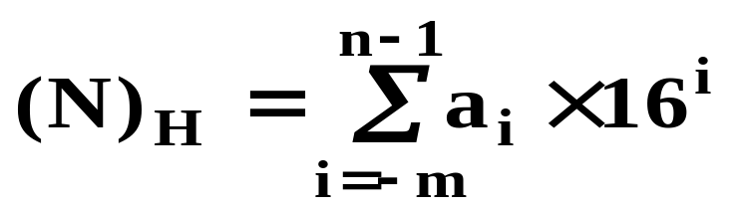
1.2.4 十六进制和八进制
1.十六进制
十六进制数中只有0, 1, 2, 3, 4, 5, 6, 7, 8, 9 , A、B、C、D、E、F十六个数码，进位规律是“逢十六进一”。各位的权均为16的幂。
例如
一般表达式：
各位的权都是16的幂。

Slide 48
2、二--十六进制之间的转换
二进制转换成十六进制：
因为16进制的基数16=2⁴ ，所以，可将四位二进制数表示一位16进制数，即 0000～1111 表示 0-F。
例 (111100010101110)_{B} =
例 ( 1111000.1010111 )_{B} =
(78.AE)_{H}
0 0
十六进制转换成二进制：
将每位16进制数展开成四位二进制数，排列顺序不变即可。
(1011 1110 1110 1111)_{B}
例 (BEEF)_{H} =

Slide 49
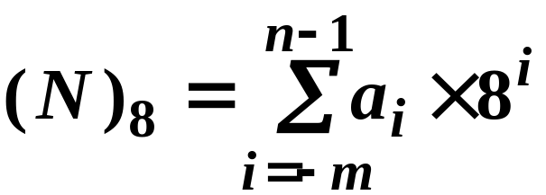
3.八进制
八进制数中只有0, 1, 2, 3, 4, 5, 6, 7八个数码，进位规律是“逢八进一”。各位的权都是8的幂。
八进制就是以8为基数的计数体制。
一般表达式

Slide 50
4、二-八进制之间的转换（自学）
因为八进制的基数8=2³ ，所以，可将三位二进制数表示一位八进制数，即 000～111 表示 0～7
转换时，由小数点开始，整数部分自右向左，小数部分自左向右，三位一组，不够三位的添零补齐，则每三位二进制数表示一位八进制数。
(26.3)_{O}
例 (10110.011)_{B} =
将每位八进制数展开成三位二进制数，排列顺序不变即可。
(111 101 010.001)_{B}
例 (752.1)_{O}=

Slide 51
5.十六进制的优点 ：
1、）与二进制之间的转换容易；
2、）计数容量较其它进制都大。假如同样采用四位数码，
二进制最多可计至( 1111)_{B} =( 15)_{D}；
八进制可计至 (7777)_{O} = (2800)_{D}；
十进制可计至 (9999)_{D}；
十六进制可计至 (FFFF)_{H} = (65535)_{D}，即64K。其容量最大。
3、）书写简洁。

Slide 52
1.3 二进制的算术运算（自学）
1.3.1 无符号二进制的数算术运算
1.3.2 有符号二进制的数算术运算

Slide 53
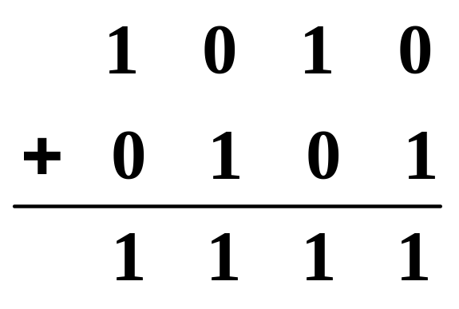
1.3 二进制的算术运算
1.3.1 无符号数算术运算
1、二进制加法
无符号二进制的加法规则：
0+0=0，0+1=1，1+1=10。
例1.3.1 计算两个二进制数1010和0101的和。
解：

Slide 54
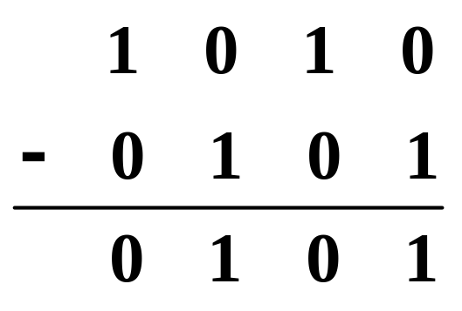
2．二进制减法
无符号二进制数的减法规则：
0-0=0， 1-1=0，1-0=1 0-1=11
例1.3.2 计算两个二进制数1010和0101的差。
解：

Slide 55

3、乘法和除法
例1.3.3 计算两个二进制数1010和0101的积。
解：

Slide 56

例1.3.4 计算两个二进制数1010和111之商。
解：
Notes:
放大电路存在电抗元件，如电容、电感。因此输入信号的频率不同，电路的输出响应也不同。

Slide 57
1.3.2 带符号二进制的加减法运算
有符号的二进制数表示 :
二进制数的最高位表示符号位，且用0表示正数，用1表示负数。其余部分用原码的形式表示数值位。
(+11)_{D} =(0 1011) _{B}
(−11)_{D} =(1 1011) _{B}
(0 1011) _{B}+(1 1011) _{B}= +(1 00110) _{B}
1. 二进制数的补码表示
补码或反码的最高位为符号位，正数为0，负数为1。
当二进制数为正数时，其补码、反码与原码相同。
当二进制数为负数时，将原码的数值位逐位求反，然后在最低位加1得到补码。

Slide 58
十进制数 | 二进制数
 | 原码 | 反码 | 补码
−8 | ⎯ | ⎯ | 1 0 0 0
−7 | 1 1 1 1 | 1 0 0 0 | 1 0 0 1
−6 | 1 1 1 0 | 1 0 0 1 | 1 0 1 0
−5 | 1 1 0 1 | 1 0 1 0 | 1 0 1 1
−4 | 1 1 0 0 | 1 0 1 1 | 1 1 0 0
−3 | 1 0 1 1 | 1 1 0 0 | 1 1 0 1
−2 | 1 0 1 0 | 1 1 0 1 | 1 1 1 0
−1 | 1 0 0 1 | 1 1 1 0 | 1 1 1 1
−0 | 1 0 0 0 | 1 1 1 1 | 0 0 0 0
+0 | 0 0 0 0 | 0 0 0 0 | 0 0 0 0
+1 | 0 0 0 1 | 0 0 0 1 | 0 0 0 1
+2 | 0 0 1 0 | 0 0 1 0 | 0 0 1 0
+3 | 0 0 1 1 | 0 0 1 1 | 0 0 1 1
+4 | 0 1 0 0 | 0 1 0 0 | 0 1 0 0
+5 | 0 1 0 1 | 0 1 0 1 | 0 1 0 1
+6 | 0 1 1 0 | 0 1 1 0 | 0 1 1 0
+7 | 0 1 1 1 | 0 1 1 1 | 0 1 1 1
4位二进制原码、反码、补码对照表
n位带符号二进制数的原码、反码和补码的数值范围 :
原码 −(2^{n-1} −1)~+(2^{n-1} −1)
反码 −(2^{n-1} −1)~+(2^{n-1} −1)
补码 −2^{n-1} ~+(2^{n-1} −1)

Slide 59

2. 二进制补码的减法运算
减法运算的原理:减去一个正数相当于加上一个负数A−B=A+(−B)，对(−B)求补码，然后进行加法运算。
例1.3.7 试用4位二进制补码计算5−2。
解：因为(5−2)_{补}=(5)_{补}+(−2) _{补}
=0101+1110
=0011
所以 5−2=3
自动丢弃

Slide 60

3. 溢出
例1.3.8 试用4位二进制补码计算5+7。
解：因为(5+7)_{补}=(5)_{补}+(7) _{补}
=0101+0111
=1100
解决溢出的办法:进行位扩展.

Slide 61








4. 溢出的判别
如何判断是否产生溢出？
当方框中的进位位与和数的符号位（即b₃位）相反时，则运算结果是错误的，产生溢出。

Slide 62
1.4 二进制代码
1.4.1 二-十进制码
1.4.2 格雷码
1.4.3 ASCII码

Slide 63
1.4 二进制代码
码制:编制代码所要遵循的规则
二进制代码的位数(n),与需要编码的事件（或信息）的个 数(N)之间应满足以下关系：
2^{n-1}≤
N≤2^{n}
1. 二—十进制码 (数值编码)
(BCD码----- Binary Code Decimal）
用4位二进制数来表示一位十进制数中的0~9十个数码。
从4 位二进制数16种代码中,选择10种来表示0~9个数码的方案有很多种。每种方案产生一种BCD码。

Slide 64
1.4.1二-十进制码
（1）几种常用的BCD代码
BCD码十进制数码 | 8421码 | 2421 码 | 5421 码 | 余3码 | 余3循环码
0 | 0000 | 0000 | 0000 | 0011 | 0010
1 | 0001 | 0001 | 0001 | 0100 | 0110
2 | 0010 | 0010 | 0010 | 0101 | 0111
3 | 0011 | 0011 | 0011 | 0110 | 0101
4 | 0100 | 0100 | 0100 | 0111 | 0100
5 | 0101 | 1011 | 1000 | 1000 | 1100
6 | 0110 | 1100 | 1001 | 1001 | 1101
7 | 0111 | 1101 | 1010 | 1010 | 1111
8 | 1000 | 1110 | 1011 | 1011 | 1110
9 | 1001 | 1111 | 1100 | 1100 | 1010

Slide 65

几种BCD代码的获得

Slide 66
（2）各种编码的特点
有权码：编码与所表示的十进制数之间的转换容易
如(10010000) _{8421BCD}=(90)_{Ｄ}
余３码的特点:当两个十进制的和是10时，相应的二进制正好是16，于是可自动产生进位信号,而不需修正.1和9, 2和8,…..6和4的余３码。便于求10的补码。
余3码循环码：相邻的两个代码之间仅一位的状态不同。按余3码循环码组成计数器时，每次转换过程只有一个触发器翻转，译码时不会发生竞争－冒险现象。

Slide 67

(3)用BCD代码表示十进制数
对于一个多位的十进制数，需要有与十进制位数相同的几组BCD代码来表示。例如：
不能省略！
不能省略！

Slide 68
(4)求BCD代码表示的十进制数
对于有权BCD码，可以根据位权展开求得所代表的十进制数。例如：
0111
=
0
×
8
+
1
×
4
+
1
×
2
+
1
×
1
=
(
7
)
[
]
D
8421
BCD
[
1101
]
=
1
×
2
+
1
×
4
+
0
×
2
+
1
×
1
=
(
7
)
2421
BCD
D

Slide 69
1.4.2 格 雷 码
二进制码 b₃b₂b₁b₀ | 格雷码 G₃G₂G₁G₀
0000 0001 0010 0011 0100 0101 0110 0111 1000 1001 1010 1011 1100 1101 1110 1111 | 0000 0001 0011 0010 0110 0111 0101 0100 1100 1101 1111 1110 1010 1011 1001 1000
格雷码是一种无权码。
编码特点是：任何两个相邻代码之间仅有一位不同。
该特点常用于模拟量的转换。当模拟量发生微小变化，格雷码仅仅改变一位，这与其它码同时改变2位或更多的情况相比，更加可靠,且容易检错。

Slide 70

二进制码到格雷码的转换
（1）格雷码的最高位（最左边）与二进制码的最高位相同。
（2）从左到右，逐一将二进制码相邻的两位相加（舍去进位），作为格雷码的下一位。
1—+→0—+→1—+→1 二进制码
↓ ↓ ↓ ↓
1 1 1 0 格雷码
格雷码到二进制码的转换
（1）二进制码的最高位（最左边）与格雷码的最高位相同。
（2）将产生的每一位二进制码，与下一位相邻的格雷码相加（舍去进位），作为二进制码的下一位。

Slide 71
1.4.3 ASCII 码(字符编码)
ASCII码即美国标准信息交换码。
它共有128个代码，可以表示大、小写英文字母、十进制数、标点符号、运算符号、控制符号等，普遍用于计算机的键盘指令输入和数据等。

Slide 72
1.5 二值逻辑变量与基本逻辑运算
*逻辑运算: 当0和1表示逻辑状态时，两个二进制数码按照某种特定的因果关系进行的运算。
逻辑运算使用的数学工具是逻辑代数。
* 逻辑代数与普通代数:与普通代数不同,逻辑代数中的变量只有0和1两个可取值，它们分别用来表示完全两个对立的逻辑状态。
在逻辑代数中，有与、或、非三种基本的逻辑运算。
逻辑运算的描述方式:逻辑代数表达式、真值表、逻辑图、卡诺图、波形图和硬件描述语言（HDL) 等。

Slide 73
１．与运算
(1) 与逻辑:只有当决定某一事件的条件全部具备时，这一事件才会发生。这种因果关系称为与逻辑关系。
与逻辑举例
电路状态表
S₁
S₂
开关S₁
开关S₂
灯
断
断
灭
电源
灯
断
合
灭
合
断
灭
合
合
亮

Slide 74
１．与运算
与逻辑举例状态表
逻辑真值表
开关S₁
开关S₂
灯
A
B
L
断
断
灭
0
0
0
断
合
灭
0
1
0
合
断
灭
1
0
0
合
合
亮
1
1
1
与逻辑符号
A
A
&
L
L
B
B
逻辑表达式：
L = A ·Ｂ= AB
Verilog HDL ：
L = A &Ｂ (行为描述和数据流描述）
and objectname(L,A,B);(结构化描述）

Slide 75
２、或运算
只要在决定某一事件的多种条件中，有一个或多个条件具备时，这一事件就会发生。这种因果关系称为或逻辑关系。
或逻辑举例
S₁
电路状态表
S₂
开关S₁
开关S₂
灯
断
断
灭
电源
灯
断
合
亮
合
断
亮
合
合
亮

Slide 76
２、或运算
或逻辑举例状态表
逻辑真值表
A
B
L
开关S₁
开关S₂
灯
断
断
灭
0
0
0
断
合
灭
0
1
1
合
断
灭
1
0
1
合
合
亮
1
1
1
或逻辑符号
A
A
≥1
L
L
B
B
逻辑表达式：
L = A +Ｂ
Verilog HDL ：
L = A |Ｂ（行为描述和数据流描述）
or objectname(L,A,B);(结构化描述）

Slide 77
3. 非运算
事件发生的条件具备时，事件不会发生；事件发生的条件不具备时，事件发生。这种因果关系称为非逻辑关系。
非逻辑举例
非逻辑举例状态表
A
灯
电源
S
灯
不通电
亮
通电
灭

Slide 78

3. 非运算
非逻辑举例状态表
非逻辑真值表
灯
A
L
A
不通电
亮
0
1
通电
灭
1
0
非逻辑符号
A
L
1
A
L
逻辑表达式：
$L=\overline{A}$
L = ~A （行为描述和数据流描述）
not objectname(L,A);(结构化描述）
Verilog HDL ：

Slide 79


4. 几种常用复合逻辑运算
1)与非运算
与非逻辑符号
两输入变量与非
逻辑真值表
A
L
A
B
L
B
0
0
1
0
1
1
A
&
1
0
1
L
B
1
1
0
与非逻辑表达式 : $L=\overline{A∙B}$
Verilog HDL： $L=\sim \left(A\&B\right)$ (行为描述和数据流描述）
nand objectname(L,A,B);(结构化描述）

Slide 80


2)或非运算
两输入变量或非
逻辑真值表
或非逻辑符号
A
B
L
A
L
0
0
1
B
0
1
0
A
≥1
1
0
0
L
B
1
1
0
或非逻辑表达式 : $L=\overline{A+B}$
Verilog HDL： $L=\sim \left(A|B\right)$ (行为描述和数据流描述）
nor objectname(L,A,B);(结构化描述）

Slide 81

3 ) 异或逻辑
若两个输入变量的值相异，输出为1，否则为0。
异或逻辑符号
异或逻辑真值表
A
B
L
A
0
0
0
L
B
0
1
1
1
0
1
A
=1
1
1
0
L
B
异或逻辑表达式: $L=A\overline{B}+\overline{A}B=A⨁B$
Verilog HDL： $L=A^B$ (行为描述和数据流描述）
xor objectname(L,A,B);(结构化描述）

Slide 82


4 ) 同或运算
若两个输入变量的值相同，输出为1，否则为0。
同或逻辑真值表
同或逻辑逻辑符号
A
B
L
A
B
L
0
0
1
0
1
0
1
0
0
A
=
L
1
1
1
B
同或逻辑表达式$:L=\overline{A}\overline{B}+AB=A⨀B$
Verilog HDL： $L=A\sim ^B=A^\sim B$ (行为描述和数据流描述）
xnor objectname(L,A,B);(结构化描述）

Slide 83
1.6 逻辑函数的建立及其表示方法
1.6.1 逻辑函数几种表示方法
开关状态表
楼道灯开关示意图
开关 A
开关 B
灯
下
下
亮
a
b
下
上
灭
A
B
上
下
灭
c
d
上
上
亮
1. 真值表表示
～
逻辑抽象，列出真值表
确定变量、函数，并赋值
逻辑真值表
A
B
L
开关: 变量 A、B
灯 : 函数 L
0
0
1
0
1
0
A、B: 向上—1 向下--0
L : 亮---1; 灭---0
1
0
0
1
1
1

Slide 84
2、逻辑函数表达式表示。
逻辑表达式是用与、或、非等运算组合起来，表示逻辑函数与逻辑变量之间关系的逻辑代数式。
例：已知某逻辑函数的真值表，试写出对应的逻辑函数表达式。
逻辑真值表
$$L=$$
$$\overline{A}\overline{B}$$
$$+$$
$$AB$$
A
B
L
0
0
1
0
1
0
1
0
0
1
1
1

Slide 85


3. 逻辑图表示方法
用与、或、非等逻辑符号表示逻辑函数中各变量之间的逻辑关系所得到的图形称为逻辑图。
将逻辑函数式中所有的与、或、非运算符号用相应的逻辑符号
代替，并按照逻辑运算的先后次序将这些逻辑符号连接起来，
就得到图电路所对应的逻辑图
例：已知某逻辑函数表达式为$L=\overline{A}\overline{B}+AB$，试画出其逻辑图

Slide 86

4. 波形图表示方法
用输入端在不同逻辑信号作用下所对应的输出信号的波形图，
表示电路的逻辑关系。
真值表
A
B
L
0
0
1
0
1
0
1
0
0
1
1
1

Slide 87

1.6.2 逻辑函数表示方法之间的转换
逻辑函数的真值表、逻辑函数表达式、逻辑图、波形图、卡诺图及HDL描述之间可以相互转换。这里介绍两种转换。
1.真值表到逻辑图的转换
A | B | C | L
0 | 0 | 0 | 0
0 | 0 | 1 | 0
0 | 1 | 0 | 0
0 | 1 | 1 | 1
1 | 0 | 0 | 0
1 | 0 | 1 | 0
1 | 1 | 0 | 1
1 | 1 | 1 | 0
真值表如右表。
转换步骤：
(1)根据真值表写出逻辑表达式
(2)化简逻辑表达式（第2章介绍）
上式不需要简化

Slide 88


(3)根据与或逻辑表达式画逻辑图
用与、或、非符号代替相应的逻辑符号，注意运算次序。
2. 逻辑图到真值表的转换
转换步骤：
(1)根据逻辑图逐级写出表达式
A | B | L
0 | 0 | 0
0 | 1 | 1
1 | 0 | 1
1 | 1 | 0
(2)化简变换求最简与或式
(3)将输入变量的所有取值逐一代入表达式得真值表

Slide 89
小 结
用0和1可以组成二进制数表示是数量的大小，也可以表示对立的两种逻辑状态。数字系统中常用二进制数来表示数值。
 在微处理器、计算机和数据通信中，采用十六进制。任意一种格式的数可以在十六进制、二进制和十进制之间相互转换。
 二进制数有加、减、乘、除四种运算，加法是各种运算的基础。特殊二进制码常用来表示十进制数。如8421码、2421码、5421码、余三码、余三码循环码、格雷码等。
 与、或、非是逻辑运算中的三种基本运算。数字逻辑是计算机的基础。逻辑函数的描述方法有真值表、逻辑函数表达式、逻辑图、波形图和卡诺图等。

